Slide 1

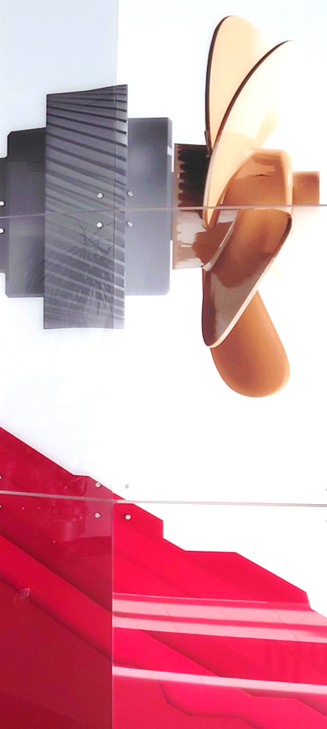



MEWy’2024
mgr inż. st. of. mech. okr. Andrzej Wieczorek Katedra Diagnostyki i Remontów Maszyn E: a.wieczorek@pm.szczecin.pl
ul. Willowa 2 71-650 Szczecin Pok. 408B

Slide 2
MEWy’2024
Jaki jest cel konkursu?
mgr inż. st. of. mech. okr. Andrzej Wieczorek Katedra Diagnostyki i Remontów Maszyn E: a.wieczorek@pm.szczecin.pl
ul. Willowa 2 71-650 Szczecin Pok. 408B

Slide 3
MEWy’2023
Jaki jest cel konkursu?
Celem jest popularyzacja tematyki pozyskiwania energii ze źródeł odnawialnych oraz pobudzenie wyobraźni uczestników i odbiorców Konkursu,
Każdy pomysł jest istotny, każdego jesteśmy ciekawi.
MEWy to autorski projekt Politechniki Morskiej w Szczecinie i Urzędu Marszałkowskiego Województwa Zachodniopomorskiego. Aspekt wizjonerski Konkursu stał się jego znakiem rozpoznawczym, a kreatywność, wszechstronna wiedza i aktywność uczestników są wizytówką projektu.
To konkurs o zasięgu międzynarodowym, czekamy na prezentację nawet najbardziej futurystycznych rozwiązań usprawniających i zwiększających efektywność w pozyskiwaniu energii z morskich farm wiatrowych i innych odnawialnych źródeł.
mgr inż. st. of. mech. okr. Andrzej Wieczorek Katedra Diagnostyki i Remontów Maszyn E: a.wieczorek@pm.szczecin.pl
ul. Willowa 2 71-650 Szczecin Pok. 408B

Slide 4
MEWy’2023
Jakie mamy etapy konkursu?
Etap I
- Opracowanie prezentacji, opisujących/ omawiających główny temat jakim jest: „Rozwój morskiej energetyki wiatrowej oraz kierunków rozwoju pozyskiwania energii z odnawialnych źródeł”. Etap II - kwalifikacja prac i zaproszenie na rozmowy z Komisją MEW Final
mgr inż. st. of. mech. okr. Andrzej Wieczorek Katedra Diagnostyki i Remontów Maszyn E: a.wieczorek@pm.szczecin.pl
ul. Willowa 2 71-650 Szczecin Pok. 408B

Slide 5
Komisja konkursu MEWy’2024
mgr inż. st. of. mech. okr. Andrzej Wieczorek Katedra Diagnostyki i Remontów Maszyn E: a.wieczorek@pm.szczecin.pl
ul. Willowa 2 71-650 Szczecin Pok. 408B

Slide 6
Komisja konkursu MEWy’2024 1) Jan Drzewieniecki – Politechnika Morska w Szczecinie – Dziekan ds. Kształcenia Wydziału Mechanicznego, Przewodniczący Komisji 2) Mariusz Sikora – Urząd Marszałkowski Województwa Zachodniopomorskiego - Dyrektor Wydziału Bezpieczeństwa i Ochrony Informacji Niejawnych 3) Maciej Jaskulski - RWE Offshore Wind Poland - Offshore Consenting Manager 4) Maciej Żóraw – Orlen Neptun II Sp. z o.o. – Kierownik Projektu II 5) Aleksandra Jampolska – Ocean Winds OW Polska Sp. z o.o. - Stakeholders Manager 6) Magdalena Klera-Nowopolska – Koordynatorka projektów - Sevivon Sp. z o.o. 7) Artur Bejger - Politechnika Morska w Szczecinie – Prorektor ds. Nauki 8) Katarzyna Bryll - Politechnika Morska w Szczecinie - adiunkt 9) Andrzej Wieczorek – Politechnika Morska w Szczecinie – asystent WM KDiRM, starszy oficer mechanik wachtowy– sekretarz Komisji Konkursowej
mgr inż. st. of. mech. okr. Andrzej Wieczorek Katedra Diagnostyki i Remontów Maszyn E: a.wieczorek@pm.szczecin.pl
ul. Willowa 2 71-650 Szczecin Pok. 408B

Slide 7
Laureaci konkursu MEWy’2024
mgr inż. st. of. mech. okr. Andrzej Wieczorek Katedra Diagnostyki i Remontów Maszyn E: a.wieczorek@pm.szczecin.pl
ul. Willowa 2 71-650 Szczecin Pok. 408B

Slide 8
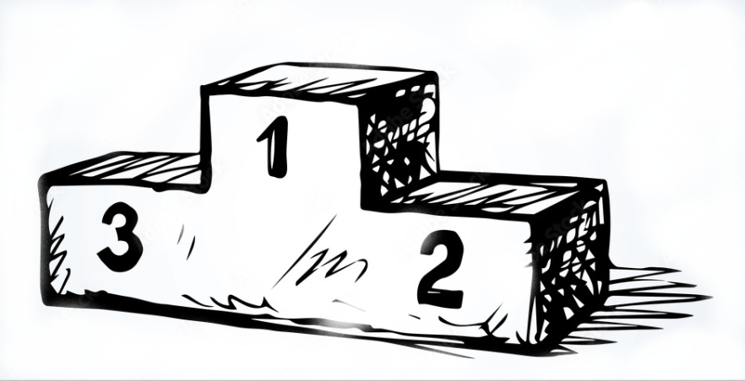
Laureaci konkursu MEWy’2024
Grupa studentów :
mgr inż. st. of. mech. okr. Andrzej Wieczorek Katedra Diagnostyki i Remontów Maszyn E: a.wieczorek@pm.szczecin.pl
ul. Willowa 2 71-650 Szczecin Pok. 408B

Slide 9
Laureaci konkursu MEWy’2024
Grupa studentów :
Michał Wolter
mgr inż. st. of. mech. okr. Andrzej Wieczorek Katedra Diagnostyki i Remontów Maszyn E: a.wieczorek@pm.szczecin.pl
ul. Willowa 2 71-650 Szczecin Pok. 408B

Slide 10
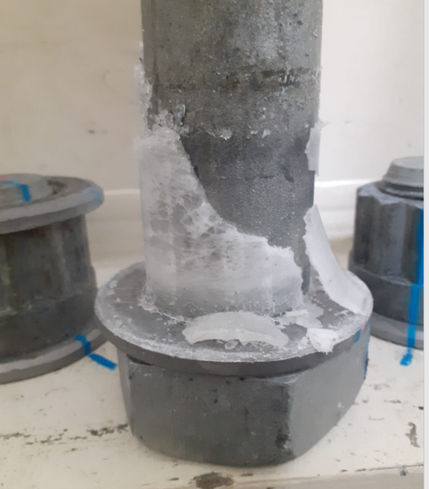
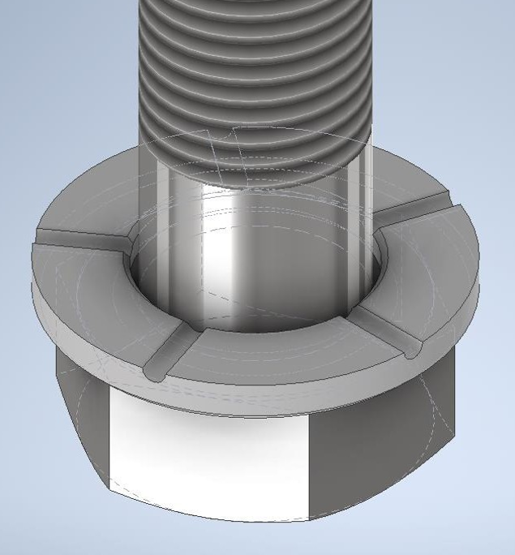
Laureaci konkursu MEWy’2024
„The idea for solving problem of water accumulation in bolt connection joining tower sections of wind turbine „
Michał Wolter – PM Szczecin
mgr inż. st. of. mech. okr. Andrzej Wieczorek Katedra Diagnostyki i Remontów Maszyn E: a.wieczorek@pm.szczecin.pl
ul. Willowa 2 71-650 Szczecin Pok. 408B

Slide 11
Laureaci konkursu MEWy’2024
Grupa studentów :
Michał Wolter
Aleksandra Wasilewska
mgr inż. st. of. mech. okr. Andrzej Wieczorek Katedra Diagnostyki i Remontów Maszyn E: a.wieczorek@pm.szczecin.pl
ul. Willowa 2 71-650 Szczecin Pok. 408B

Slide 12
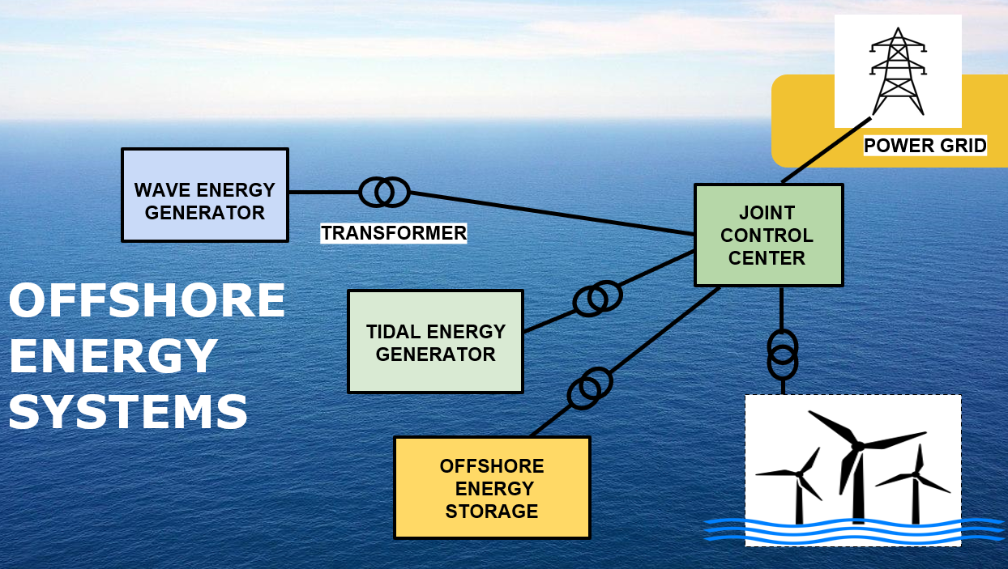
Laureaci konkursu MEWy’2024
„Offshore Energy system”
Aleksandra Wasilewska – University of Groningen
mgr inż. st. of. mech. okr. Andrzej Wieczorek Katedra Diagnostyki i Remontów Maszyn E: a.wieczorek@pm.szczecin.pl
ul. Willowa 2 71-650 Szczecin Pok. 408B

Slide 13
Laureaci konkursu MEWy’2024
Grupa studentów :
Michał Wolter
Patrycja Paśniewska
Aleksandra Wasilewska
mgr inż. st. of. mech. okr. Andrzej Wieczorek Katedra Diagnostyki i Remontów Maszyn E: a.wieczorek@pm.szczecin.pl
ul. Willowa 2 71-650 Szczecin Pok. 408B

Slide 14
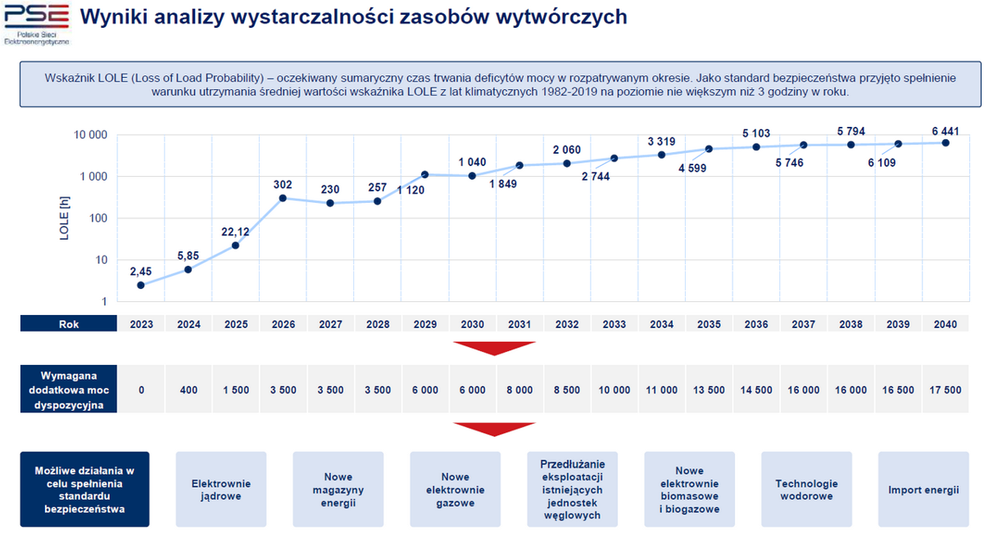
Laureaci konkursu MEWy’2024
„Utilization of the offshore wind turbines in the power system black start” Patrycja Pasniewska- Politechnika Warszawska
mgr inż. st. of. mech. okr. Andrzej Wieczorek Katedra Diagnostyki i Remontów Maszyn E: a.wieczorek@pm.szczecin.pl
ul. Willowa 2 71-650 Szczecin Pok. 408B

Slide 15
Laureaci konkursu MEWy’2024
Grupa studentów :
1 Miesjce : Michał Wolter – PM Szczecin,
2 Miejsce : Aleksandra Wasilewska – University of Groningen,
3 Miejsce : Patrycja Pasniewska- Politechnika Warszawska,
Grupa uczniów:
1 Miejsce : Adam Jachimowski i Szymon Kromplewski - Zespół
Szkół Centrum Kształcenia Rolniczego,
2 Miejsce : Kamil Bielecki, Kornel Olkowski i Oliwier Michalak
Technikum Łączności i Multimediów Cyfrowych w Szczecinie,
3 Miejsce : Grzegorz Fajfer-Ciezki, Filip Wojsz i Marcel Cwikła
- Zespół Szkół im. Tadeusza Kościuszki w Łobzie,
mgr inż. st. of. mech. okr. Andrzej Wieczorek Katedra Diagnostyki i Remontów Maszyn E: a.wieczorek@pm.szczecin.pl
ul. Willowa 2 71-650 Szczecin Pok. 408B

Slide 16
Laureaci konkursu MEWy’2024
Grupa uczniów zakwalifikowana do ETAP II
1 Miejsce : Adam Jachimowski i Szymon Kromplewski - Zespół Szkół Centrum Kształcenia Rolniczego,
2 Miejsce : Kamil Bielecki, Kornel Olkowski i Oliwier Michalak - Technikum Łączności i Multimediów Cyfrowych w Szczecinie,
3 Miejsce : Grzegorz Fajfer-Ciezki, Filip Wojsz i Marcel Cwikła - Zespół Szkół im. Tadeusza Kościuszki w Łobzie,
4) Maciej Turkiewicz - Technikum Łączności i Multimediów Cyfrowych w Szczecinie,
5) Julia Góral, Krystian Smaglijenko i Stefan Lewandowski - Zespół Szkół Mechanicznych i Logistycznych w Słupsku,
6) Oliwier Sitkiewicz - Zespół Szkół Budowlanych i Kształcenia Ustawicznego w Słupsku,
7) Aleksandra Ejsmont i Wiktor Pszczółkowski - Zespół Szkół Elektryczno-Elektronicznych w Szczecinie,
8) Patryk Gabryliszyn i Tomasz Chmiel - Zespół Szkół Elektryczno-Elektronicznych w Szczecinie,
9) Oliwier Nowak - Zespół Szkół Mechanicznych i Logistycznych w Słupsku,
10) Brajan Czesławski - Zespół Szkół Mechanicznych i Logistycznych w Słupsku,
mgr inż. st. of. mech. okr. Andrzej Wieczorek Katedra Diagnostyki i Remontów Maszyn E: a.wieczorek@pm.szczecin.pl
ul. Willowa 2 71-650 Szczecin Pok. 408B

Slide 17
Laureaci konkursu MEWy’2023
Grupa uczniów :
1 Miesjce : Adam Jachimowski i Szymon Kromplewski
mgr inż. st. of. mech. okr. Andrzej Wieczorek Katedra Diagnostyki i Remontów Maszyn E: a.wieczorek@pm.szczecin.pl
ul. Willowa 2 71-650 Szczecin Pok. 408B

Slide 18
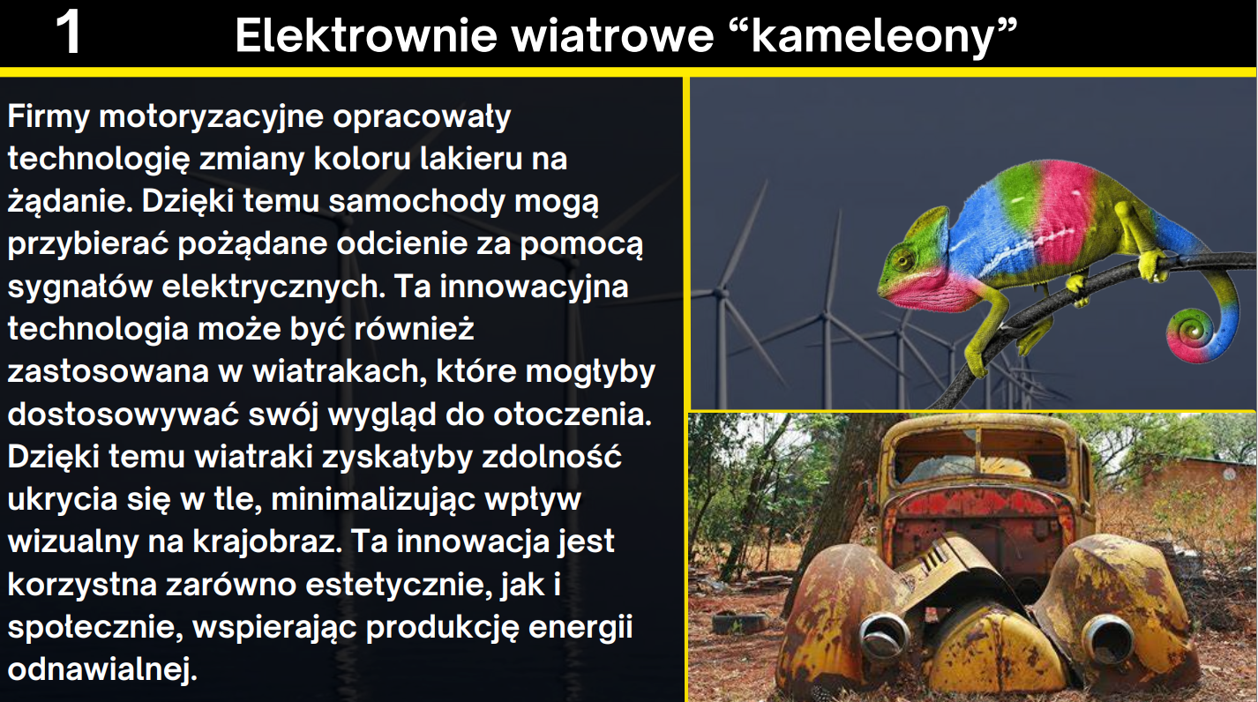
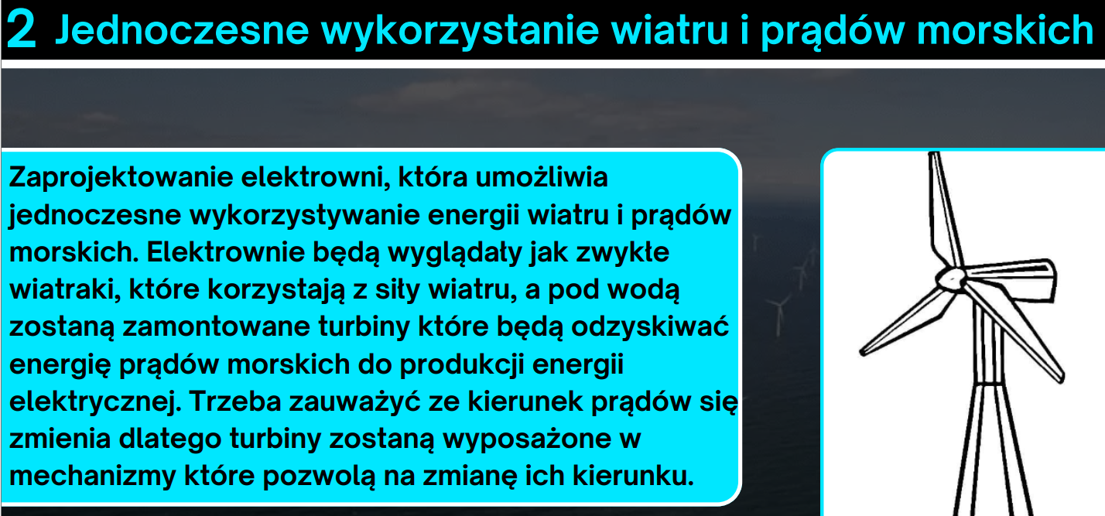
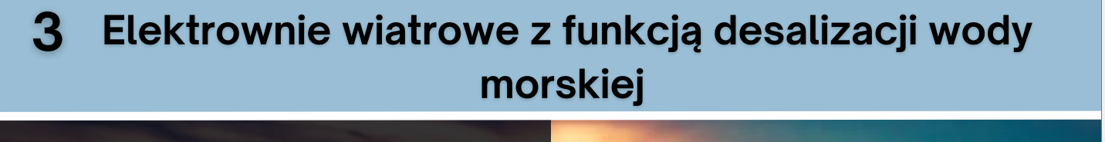
Laureaci konkursu MEWy’2023
Grupa uczniów :
1 Miesjce : Adam Jachimowski i Szymon Kromplewski
mgr inż. st. of. mech. okr. Andrzej Wieczorek Katedra Diagnostyki i Remontów Maszyn E: a.wieczorek@pm.szczecin.pl
ul. Willowa 2 71-650 Szczecin Pok. 408B

Slide 19
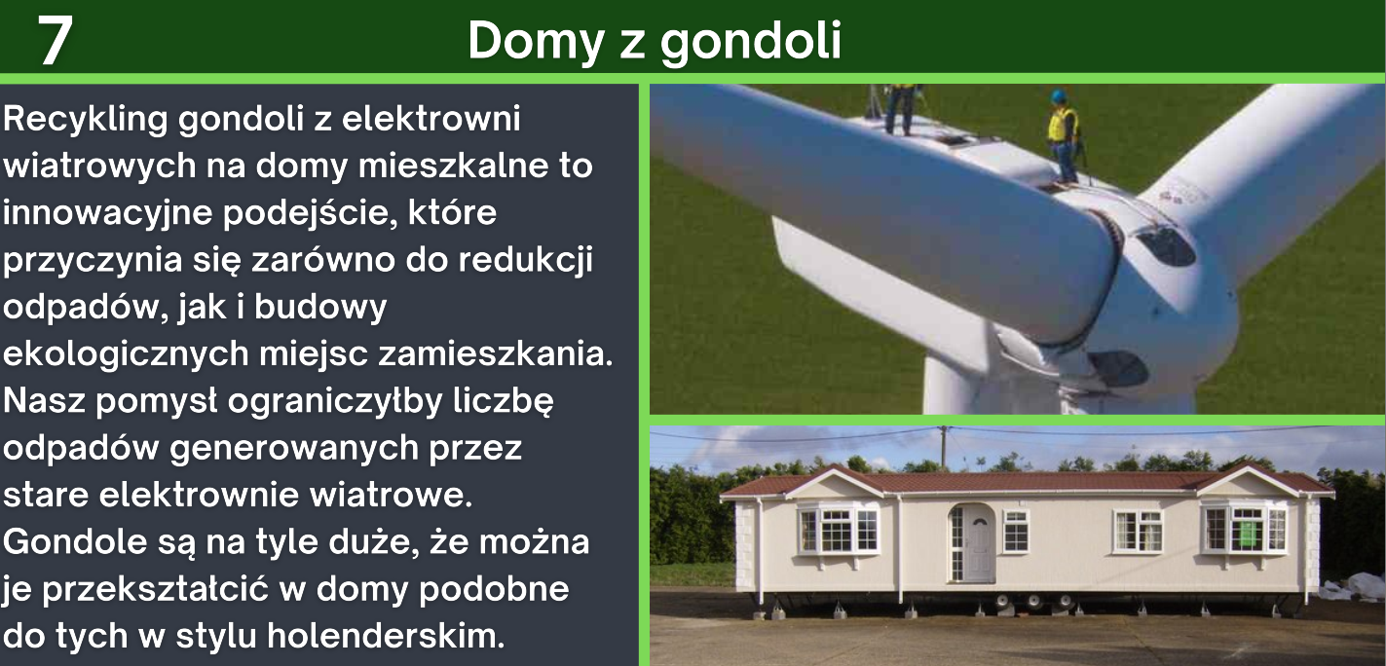
Laureaci konkursu MEWy’2023
Grupa uczniów :
1 Miesjce : Adam Jachimowski i Szymon Kromplewski
mgr inż. st. of. mech. okr. Andrzej Wieczorek Katedra Diagnostyki i Remontów Maszyn E: a.wieczorek@pm.szczecin.pl
ul. Willowa 2 71-650 Szczecin Pok. 408B

Slide 20
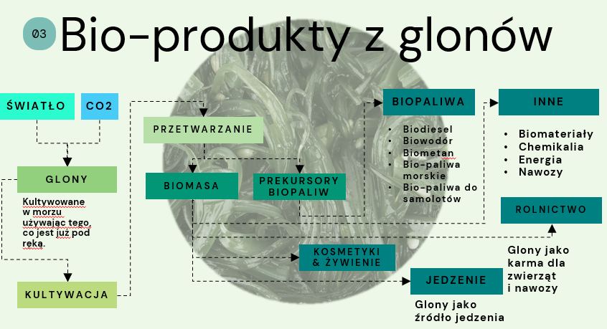
Laureaci konkursu MEWy’2024
Grupa uczniów :
2 Miejsce : Kamil Bielecki, Kornel Olkowski i Oliwier Michalak
„ Potencjał glonów w morskiej energetyce wiatrowej”
mgr inż. st. of. mech. okr. Andrzej Wieczorek Katedra Diagnostyki i Remontów Maszyn E: a.wieczorek@pm.szczecin.pl
ul. Willowa 2 71-650 Szczecin Pok. 408B

Slide 21
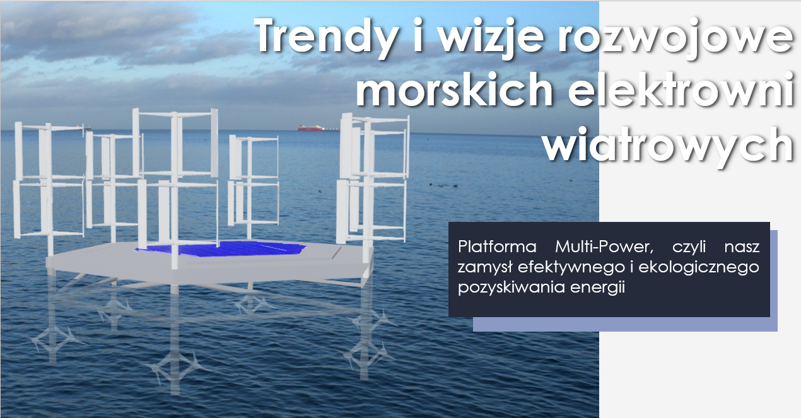
Laureaci konkursu MEWy’2024
Grupa studentów :
3 Miejsce : Grzegorz Fajfer-Ciezki, Filip Wojsz i Marcel Cwikła
„ Platforma Multi-Power”
mgr inż. st. of. mech. okr. Andrzej Wieczorek Katedra Diagnostyki i Remontów Maszyn E: a.wieczorek@pm.szczecin.pl
ul. Willowa 2 71-650 Szczecin Pok. 408B

Slide 22
MEWy’2024 Dziękuje za uwagę
mgr inż. st. of. mech. okr. Andrzej Wieczorek Katedra Diagnostyki i Remontów Maszyn E: a.wieczorek@pm.szczecin.pl
ul. Willowa 2 71-650 Szczecin Pok. 408B

